Slide 1
Ćwiczenia logopedyczne

Slide 2
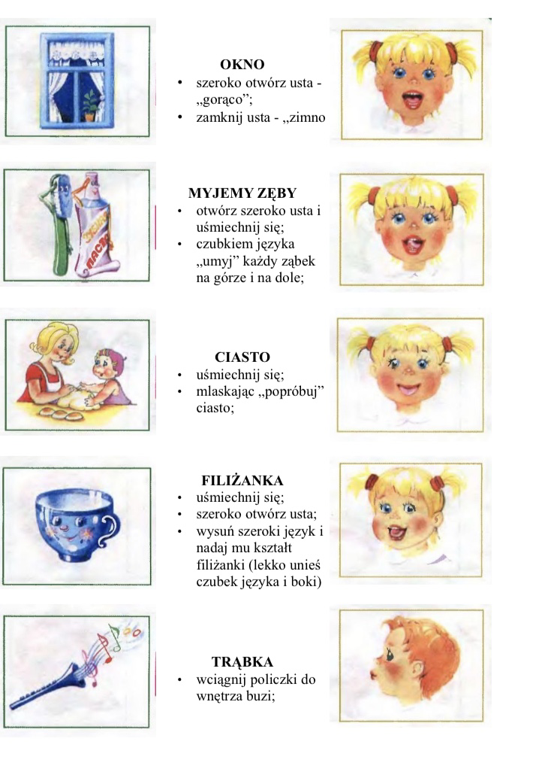
Ćwiczymy nasze narządy mowy

Slide 9
Głoska „R”

Slide 14
Uczymy się tworzyć zdania

Slide 19
Ćwiczenia oddechowe

Slide 22
DZIĘKUJĘ
🙂

